Slide 1
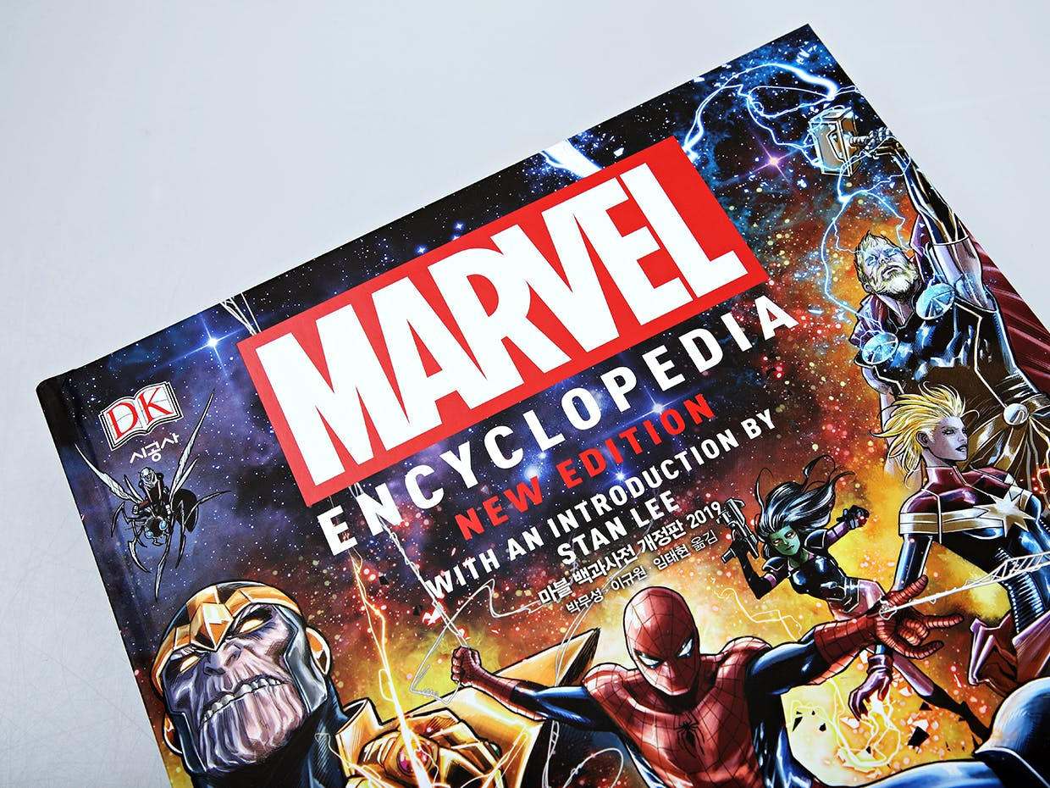
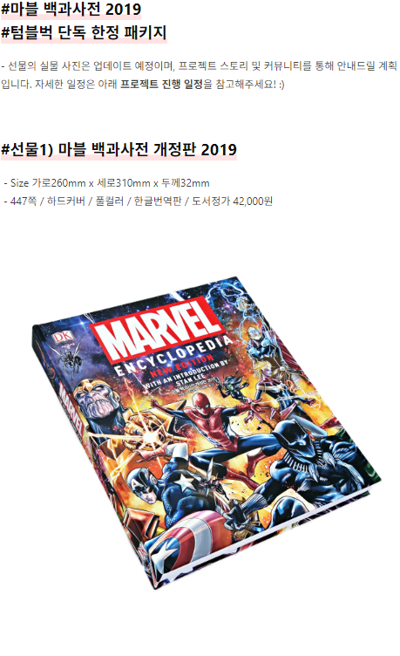
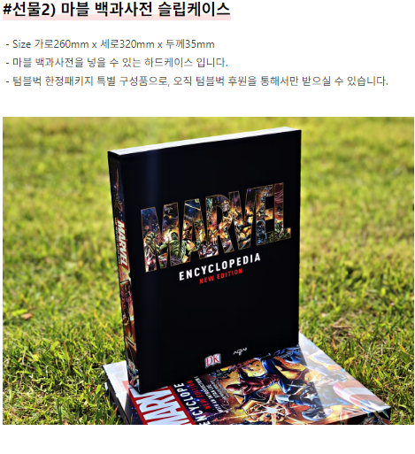
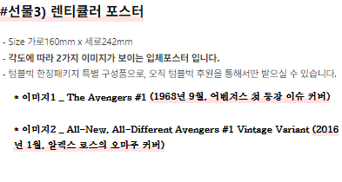
https://link.tumblbug.com/5ufuxfyfkpb
마블의 모든 것! <마블 백과사전 개정판 2019>
ㄴ시공사/시공아트
37,423,000원 1247%
797명
2019-09-02 ~ 2019-09-30
- 2019년 09월 02일 : 프로젝트 오픈
- 2019년 09월 30일 : 프로젝트 마감(제작 시작)
- 2019년 10월 07일 : 후원자 결제 마감(배송 준비)
- 2019년 10월 08일 : 일괄 발송
리워드 1 (797 명 선택)
47,000원 +
텀블벅 한정 판매, 배송비 포함
마블 백과사전 개정판 2019 (447쪽, 하드커버) ( x 1 )
슬립케이스 (사이즈 26x32x3.5cm) ( x 1 )
렌티큘러 포스터 (사이즈 17x27cm) ( x 1 )

Slide 2

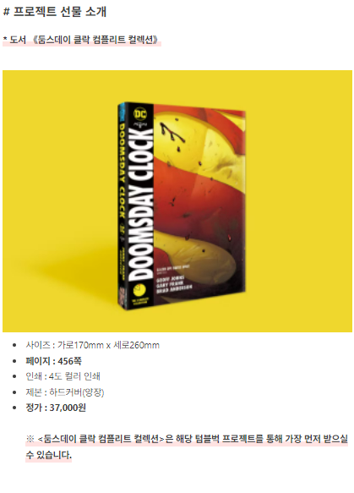

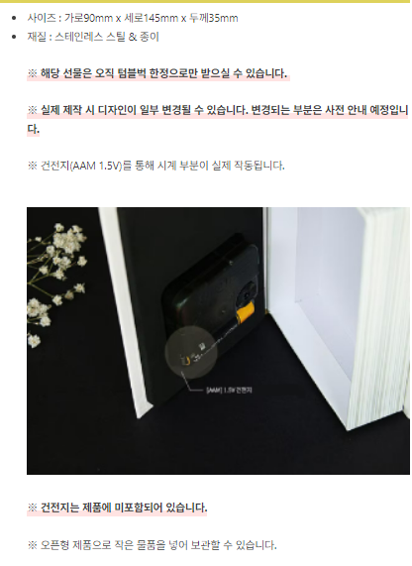
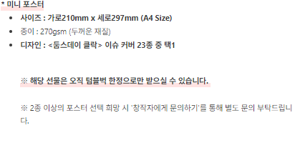
https://link.tumblbug.com/hDnYGFBfkpb
왓치맨과 DC 유니버스의 만남! <둠스데이 클락>
ㄴ시공사/시공아트
20,465,300원1023%
519명
2020-12-07 ~ 2020-12-27
- 2020년 12월 07일 : 프로젝트 오픈
- 2020년 12월 27일 : 프로젝트 마감(제작 시작)
- 2021년 01월 03일 : 후원자 결제 마감(배송 준비)
- 2021년 01월 12일 : 일괄 발송
리워드 1 (432 명 선택)
39,500원 +
배송비 포함, 포스터 디자인 택1
도서 《둠스데이 클락》 ( x 1 )
북클락 ( x 1 )
미니 포스터(A4 Size) ( x 1 )
리워드 2 (86명 선택)
33,300원 +
배송비 포함
도서 《둠스데이 클락》 ( x 1 )

Slide 3

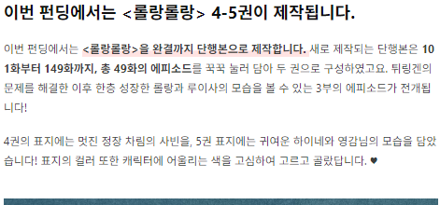


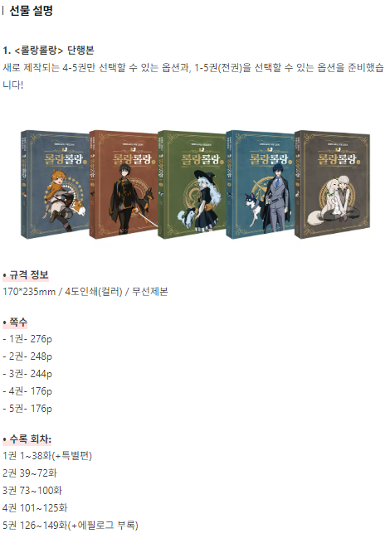



https://link.tumblbug.com/ThQWqOTJkpb
드디어 완결! 웹툰 <롤랑롤랑> 단행본 4-5권 제작
ㄴ네이버웹툰
26,006,000원650%
516명
2021-10-19 ~ 2020-11-16
- 2021년 10월 19일 : 프로젝트 오픈
- 2021년 11월 16일 : 프로젝트 마감(제작 시작)
- 2021년 11월 17일 : 후원자 결제 마감(배송 준비)
- 2021년 12월 20일 : 일괄 발송
리워드 1 (192 명 선택)
72,400원 +
SET B 단행본 1~5권 (배송비 무료)
<롤랑롤랑> 단행본 1-5권 ( x 1 )
리무버블 스티커(2매) ( x 1 )
일러스트 엽서 세트(7매) ( x 1 )
완결기념! <롤랑롤랑> 추억앨범 ( x 1 )
리워드 2 (322명 선택)
37,500원 +
SET A 단행본 4~5권(배송비 무료)
<롤랑롤랑> 단행본 4-5권 ( x 1 )
리무버블 스티커(2매) ( x 1 )
일러스트 엽서 세트(7매) ( x 1 )
완결기념! <롤랑롤랑> 추억앨범 ( x 1 )

Slide 4

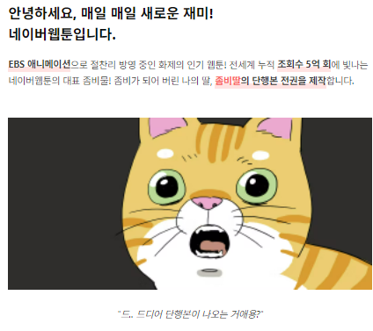
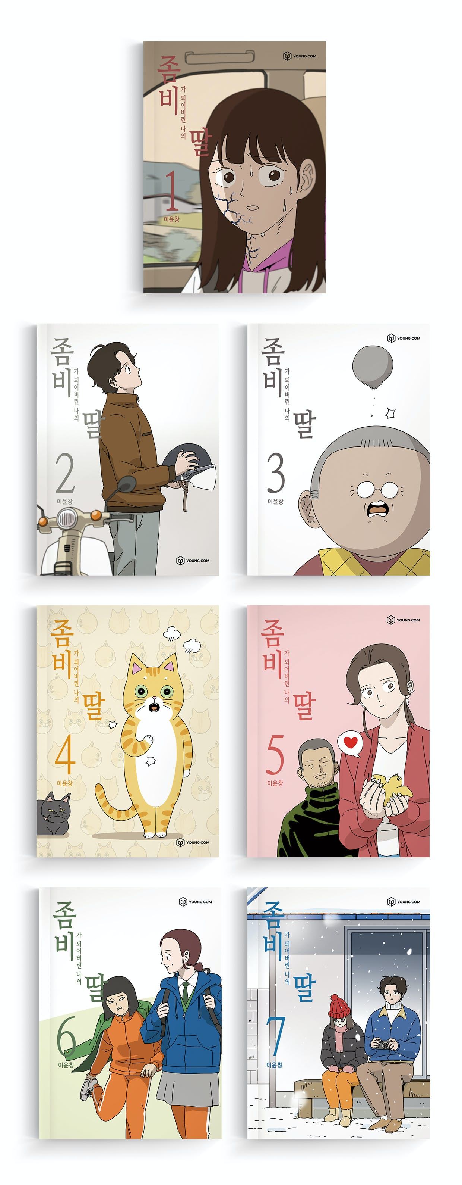
https://link.tumblbug.com/BwtEjbJfkpb
네이버웹툰 <좀비딸> 단행본 전권 제작
ㄴ네이버웹툰
33,939,350원1696%
372명
2022-04-13 ~ 2022-05-15
- 2022년 04월 13일 : 프로젝트 오픈
- 2022년 05월 15일 : 프로젝트 마감(제작 시작)
- 2022년 05월 16일 : 후원자 결제 마감(배송 준비)
- 2022년 08월 23일 : 일괄 발송
리워드 1 (372 명 선택)
89,850원 +
배송비 무료, 도서 10% 할인가 적용
단행본 1-7권(총7권) ( x 1 )
마스크 스트랩(1종) ( x 1 )
마스킹 테이프(1종/후원자 100명 이상 달성 시 증정) ( x 1 )

Slide 5
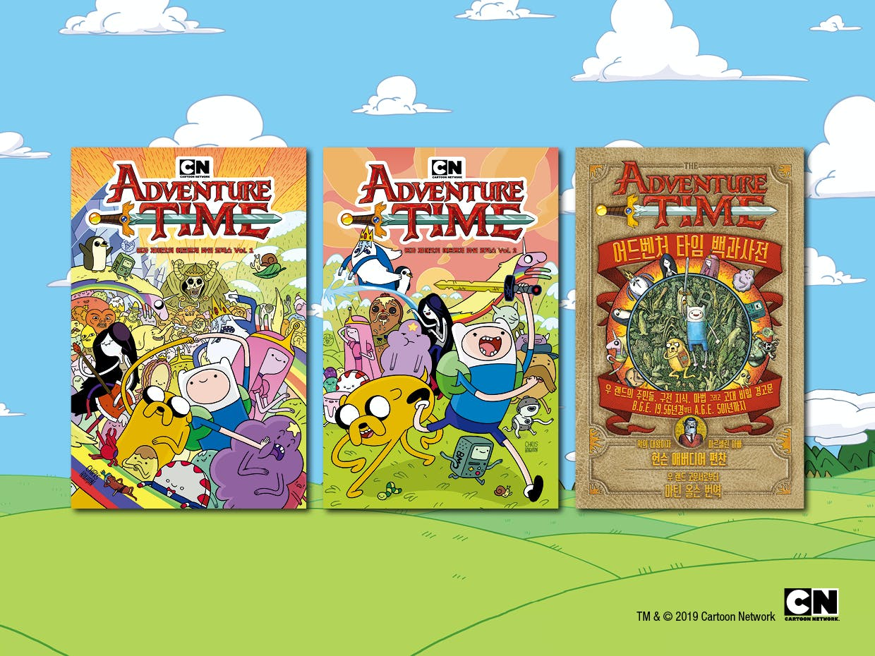
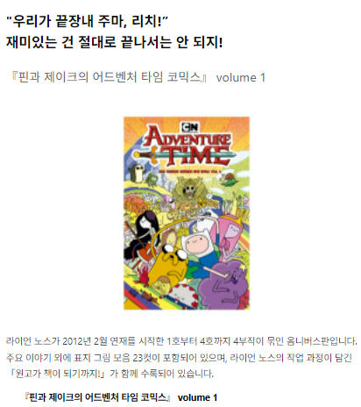

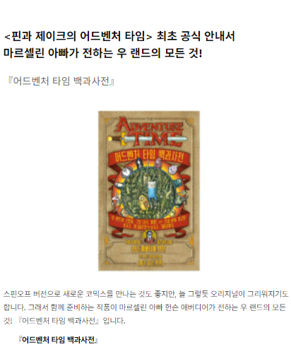
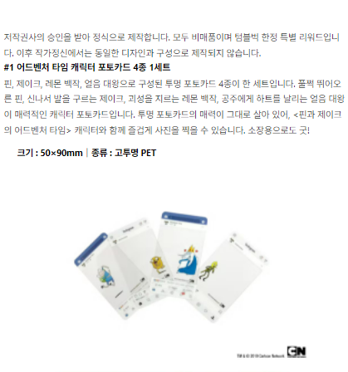
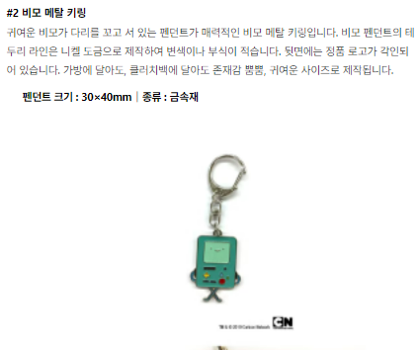
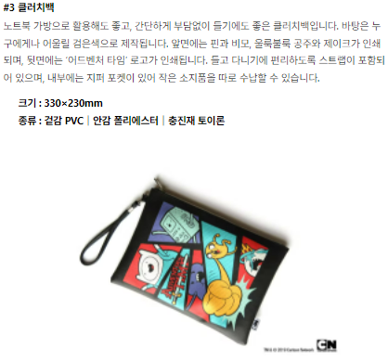
https://link.tumblbug.com/9KCE57Pfkpb
"핀과 제이크의 어드벤처 타임" 코믹스&백과사전
ㄴ작가정신
14,340,000원478%
297명
2019-08-20 ~ 2019-08-25
- 2019년 08월 20일 : 프로젝트 오픈
- 2019년 08월 25일 : 프로젝트 마감(제작 시작)
- 2019년 09월 01일: 후원자 결제 마감(배송 준비)
- 2019년 09월 04일 : 일괄 발송
리워드 1 (31 명 선택)
26,000원 +
배송비 포함
핀과 제이크의 어드벤처 타임 코믹스 volume 1 ( x 1 )
핀과 제이크의 어드벤처 타임 코믹스 volume 2 ( x 1 )
어드벤처 타임 캐릭터 포토카드 4종 ( x 1 )
리워드 2 (199명 선택)
48,000원 +
배송비 포함
핀과 제이크의 어드벤처 타임 코믹스 volume 1 ( x 1 )
핀과 제이크의 어드벤처 타임 코믹스 volume 2 ( x 1 )
어드벤처 타임 캐릭터 포토카드 4종 ( x 1 )
어드벤처 타임 백과사전 ( x 1 )
비모 메탈 키링 ( x 1 )
리워드 3 (66명 선택)
60,000원 +
배송비 포함
핀과 제이크의 어드벤처 타임 코믹스 volume 1 ( x 1 )
핀과 제이크의 어드벤처 타임 코믹스 volume 2 ( x 1 )
어드벤처 타임 캐릭터 포토카드 4종 ( x 1 )
어드벤처 타임 백과사전 ( x 1 )
비모 메탈 키링 ( x 1 )
어드벤처 타임 클러치백 ( x 1 )

